Slide 1
De Meerwaarde

Slide 2
Techniekroute
Doorlopende leerlijn voor basis- / kaderniveau
Doorlopende begeleidingslijn richting MBO N2/3
Onderbouw
Bovenbouw
MBO
Succesfactoren
Aandachtspunten

Slide 3
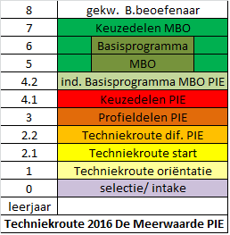
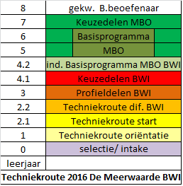
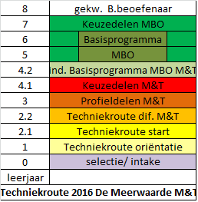
Doorlopende leerlijn

Slide 4
Doorlopende begeleidingslijn
Loopbaanoriëntatie en begeleiding:
Doel: de leerling door activiteiten/ervaringen en gesprekken inzicht geven in zichzelf.
Opbouw in activiteiten en gesprekken.
Op het MBO worden dit SLB-gesprekken (SchoolLoopBaan)
Motieven
Kwaliteiten
Werkexploratie
Netwerk

Slide 5
Onderbouw
Leerjaar 1:
4 blokken techniek en vakmanschap (lessen van 80 min.)
Leerjaar 2:
4 blokken techniek en vakmanschap
2 blokken profiel

Slide 6
Bovenbouw
Leerjaar 3 PIE, M&T of BWI
8 blokken van 80 minuten
Profieldelen (BWI ook keuzevakken)
Bij PIE en M&T wordt het examen eind klas 3 gedaan.
Leerjaar 4 PIE, M&T of BWI
10 blokken van 80 minuten
Bij PIE en M&T worden de keuzevakken aangeboden.

Slide 7
MBO De Meerwaarde
In Barneveld op 2 km. van de hoofdvestiging (vmbo) wordt het BBL-traject door eigen docenten en gastdocenten vanuit MBO Amersfoort aangeboden. (+/- 150 studenten)
Dit gebeurt in samenwerking met en onder certificering van het MBO Amersfoort. Onderwijs en examinering vindt plaats in Barneveld.
Vanaf sept. 2019 zal gestart worden met het opgestarte opleidingscentrum BTO (Barnevelds Techniek Onderwijs)
Vanuit stakeholderbeleid is een goede samenwerking gestart om dit samen met de bedrijven vorm te geven.

Slide 8
MBO De Meerwaarde
In Barneveld wordt het BBL-traject aangeboden voor de opleidingen:
Timmeren en Metselen (Niveau 2 en 3)
Constructiemedewerker
Verspaner (Niveau 2 en 3)
Allround Plaatwerker (Niveau 3)
Monteur Mechatronica (Niveau 2)
(Eerste) monteur elektrotechnische installaties woning (Niveau 2 en 3)
Eerste monteur elektrotechnische installaties industrie (Niveau 3)
Monteur werktuigkundige installaties (Niveau 2)
Eerste monteur woning (Niveau 3)
Helpende Zorg en Welzijn

Slide 9
Succesfactoren
Doorstroom populatie vanuit VMBO.
Eigen roostering.
Zeer goede resultaten.
Kleine organisatie geeft flexibiliteit.
LOB-route loopt door.
Begeleiding docenten VMBO – MBO loopt door.
Mogelijkheden om eigen identiteit te behouden.
Afstemming overlappende lesstof.
Mogelijkheden in aanbieden onderwijs.
Lokaal MBO onderwijs. (brommerafstand).
Keuzedelen bepalen i.s.m. lokale bedrijven.

Slide 10
Aandachtspunten
Afstemming met MBO Amersfoort (blijvend aandacht).
Mogelijkheden wel benutten.
Zelfde docent.
MBO vraagt andere benadering van de student.
Weinig instroom van andere vmbo’s/havo

